Slide 1
Организация специальных образовательных условий для обучающихся с нарушением слуха при реализации программ внеурочной деятельности
Государственное краевое бюджетное
общеобразовательное учреждение
«Общеобразовательная школа-интернат Пермского края»,
заместитель директора по УВР Дровосекова З.А.

Slide 2
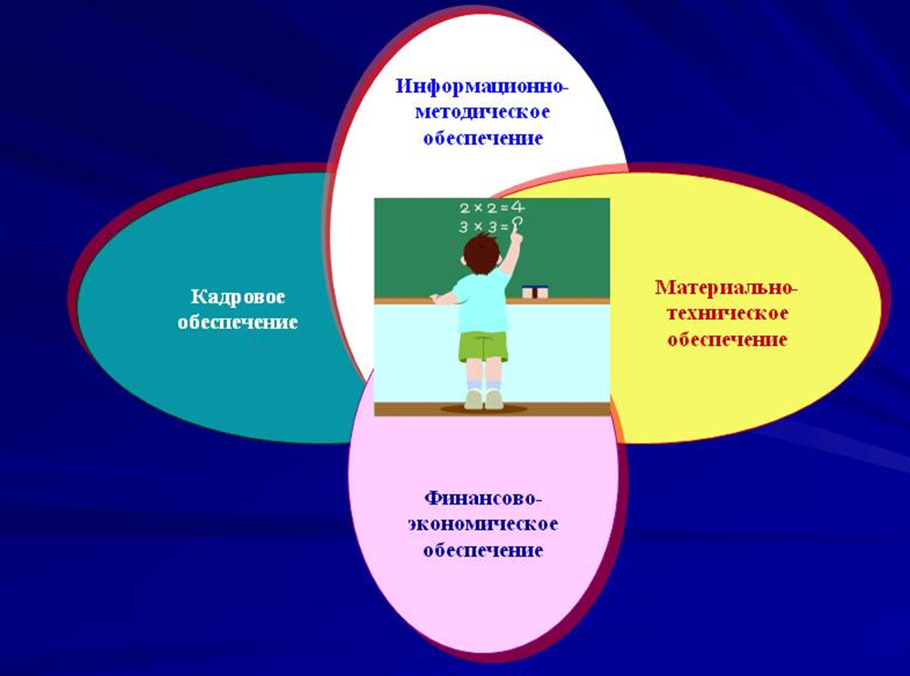
Специальные условия

Slide 3
Кадровые условия
Высшее дефектологическое (сурдопедагогическое) - 40% педагогов.
Курсы повышения квалификации в соответствии с ФГОС НОО ОВЗ - 100% педагогов.
Курсы профессиональной переподготовки в области сурдопедагогики - 22% педагогов

Slide 4
Материально техническое обеспечение
Организация пространства, в котором обучается ребёнок с нарушением слуха.
Организация временного режима обучения.
Требования к организации рабочего места.
Требования к техническим средствам комфортного доступа ребёнка с нарушением слуха к образованию.
Использование специальных сурдотехнических средств, включая звукоусиливающую аппаратуру коллективного и индивидуального пользования.
Технические средства обучения детей с нарушением слуха, включая специализированные компьютерные инструменты обучения, ориентированные на удовлетворение особых образовательных потребностей.

Slide 5
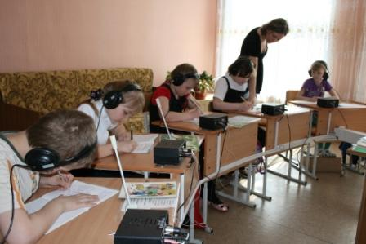
Организация пространства
Важное условие:
расположение парт полукругом, чтобы дети могли всегда держать в поле зрения одноклассников и педагога, в том числе видеть их лица, артикуляцию, иметь возможность воспринимать информацию на слух, видеть фон за педагогом.
Учебные кабинеты,
классы

Slide 6
Организация пространства
Освещенность лица говорящего и фона за ним во время массовых мероприятий,
использование современной электроакустической, в том числе звукоусиливающей аппаратуры (индукционной петли (контура), FM-систем),
аппаратура, позволяющая лучше видеть происходящее на расстоянии (проецирование на большой экран).

Slide 7
Организация пространства
Преобладает наглядно-образное мышление над словесно-логическим.
разнообразный наглядный материал,
демонстрация действий, показ,
схемы, диаграммы, рисунки, компьютерные презентации,
текстовая бегущая строка.

Slide 8
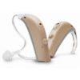
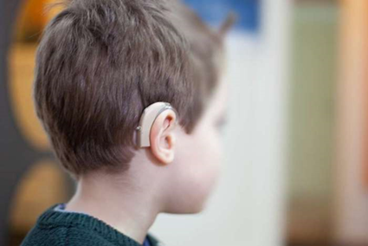
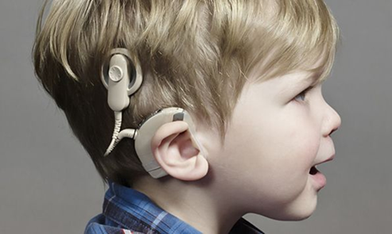
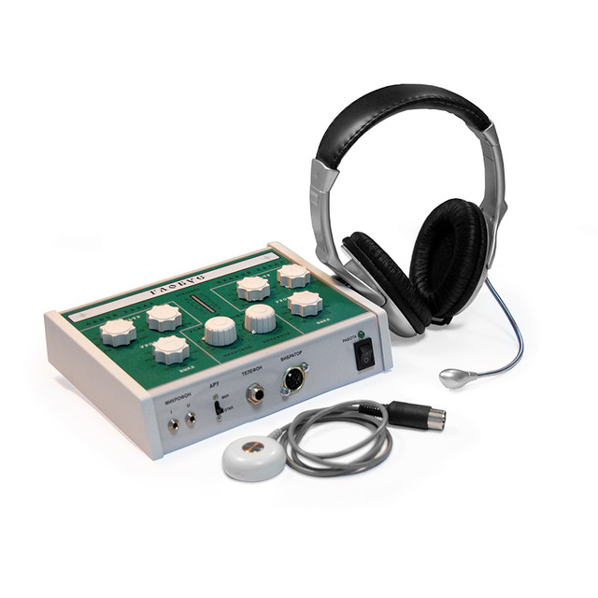
Технические средства комфортного доступа ребёнка к образованию
Использование современной звукоусиливающей аппаратуры индивидуального пользования
ИНДИВИДУАЛЬНЫЕ СЛУХОВЫЕ АППАРАТЫ
кохлеарные импланты

Slide 9
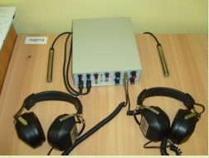
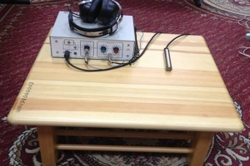
Электроакустическая аппаратура «Верботон»

Slide 10
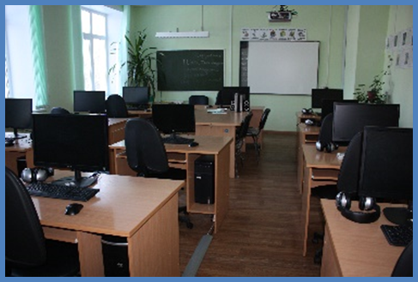
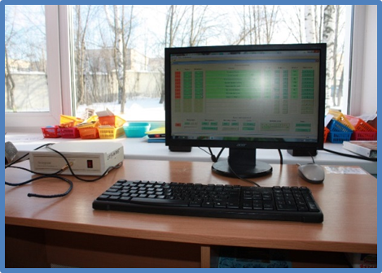
Специальное оборудование
Мультимедийное оборудование в кабинете (SMART- доска/SMART- столик/интерактивная плазменная панель с программным обеспечением к ним). Мультимедийный компьютер с необходимыми переферическими устройствами (колонки, микрофон, наушники, миди-синтезатор и т.д.) и выходом в Internet. Средства для хранения и переноса информации (USB накопители), принтер, сканер. Беспроводные системы (FM-система) для индивидуальной и групповой работы (в условиях кабинета, класса, зала). Музыкальный центр с набором аудиодисков, аудиокниги.

Slide 11
Условия, облегчающие понимание речи и усвоение материала
1) В помещении отсутствуют фоновые звуки или они сведены к минимуму.
2) Обучающиеся говорят по одному и не перебивают друг друга.
3) Перед выполнением задания, педагог даёт инструкцию школьнику, когда в классе тихо.
4) Педагог говорит чётко, не быстро, короткими предложениями, голосом достаточной громкости, слитно, без утрированной артикуляции, выделяет интонацией наиболее важную информацию в своей речи.
6) Использует наглядный материал при объяснении темы занятия, при ознакомлении с новыми словами.
7) Записывает на доске ключевые слова и фразы, подчеркивает их.

Slide 12
Общие рекомендации педагогическим работникам
Основное средство общения с учеником – речь (устная и письменная).
При общении с обучающимся, имеющим нарушение слуха:
необходимо убедиться в том, что ребёнок смотрит на лицо педагога;
лицо говорящего должно быть освещено и обращено к ребёнку;
речь педагога школы должна быть нормальной громкости, выразительной, эмоционально окрашенной, соответствовать нормам литературного произношения.
Общие требования всех педагогов школы к речи учащегося с нарушенным слухом:
исправлять речевые ошибки (аграмматизмы, нарушения произношения звуков речи);
следить за правильным речевым дыханием учащегося, силой голоса, темпом речи, за слитностью, выразительностью, ударением;
обогащать активный словарный запас учащегося, уточнять при необходимости лексическое значение слов; воспитывать самоконтроль за речью.
Предъявлять требования к ответам учащихся:
полный (краткий ) ответ на вопрос;
вариативность ответа на один и тот же вопрос;
самостоятельное связное высказывание.

Slide 13
Финансовое обеспечение
Финансовое обеспечение государственных гарантий на получение обучающимися с ОВЗ общедоступного и бесплатного образования за счет средств бюджета в государственных образовательных организациях осуществляется на основе нормативов, определяемых органами государственной власти субъектов Российской Федерации, обеспечивающих реализацию АООП НОО в соответствии со Стандартом.

